Slide 1

Projet 7map
Mohamed Mhand, Félix Parain, Sébastien Pont, Philippe Négrel, Selma Oujid, Hamid Oukhini

Slide 2



Contexte
La numérisation de données cartographiques, un besoin bien présent
Une fonctionnalité trop rarement rencontrée : l’édition de cartes

Slide 3
Réalisation
Démonstration du fonctionnement du programme

Slide 4
Organisation : deux équipes, deux paquets
Team Data
Gestion du chargement et de l’enregistrement des données cartographiques
Team Rendering
Gestion de l’affichage de la carte et de l’interface utilisateur, conception du moteur 3D Spinel

Slide 5
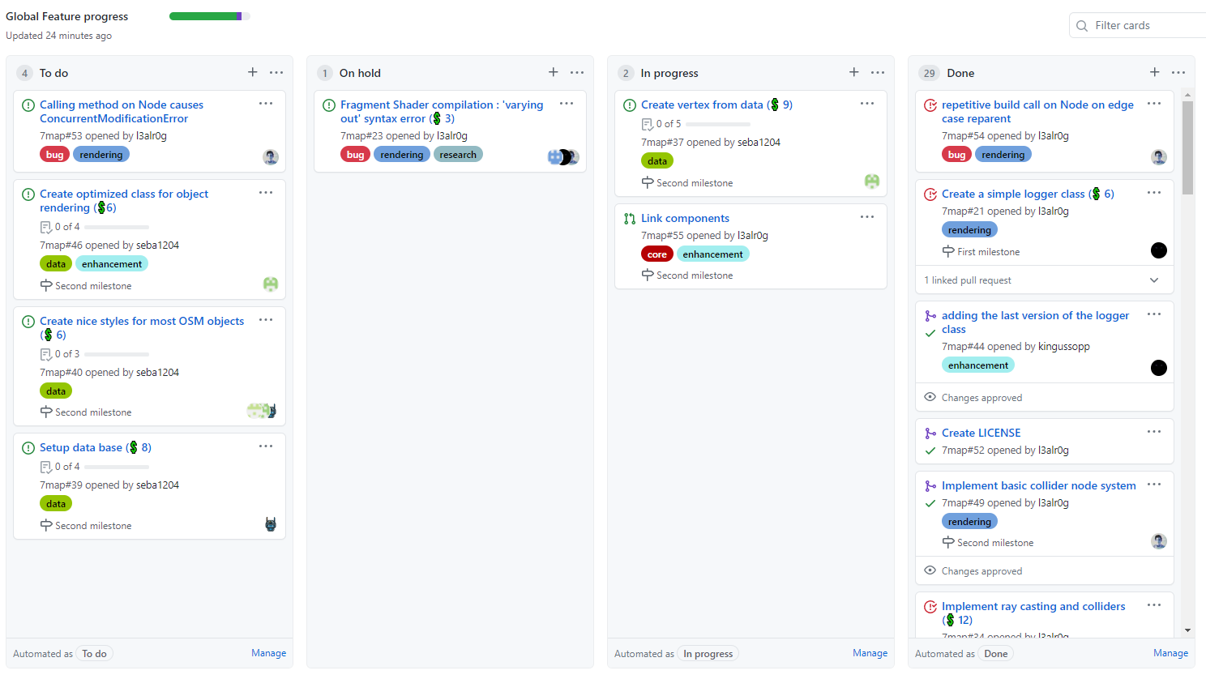
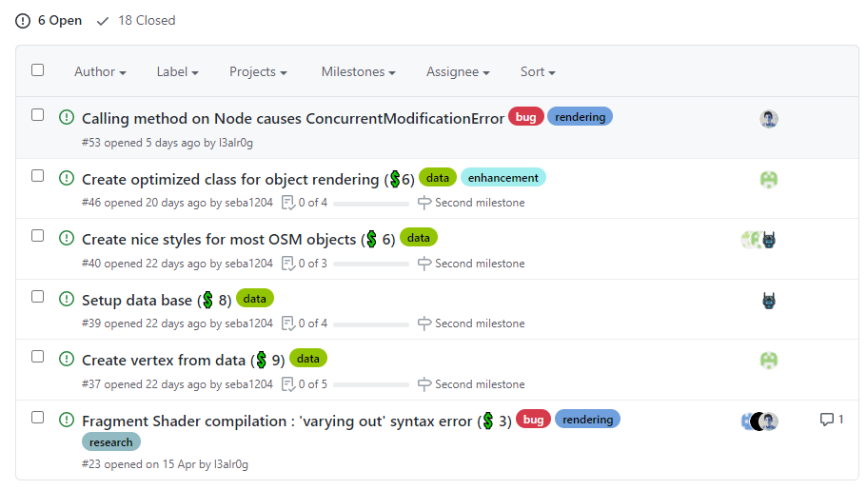
Organisation : automatisation du projet

Slide 6
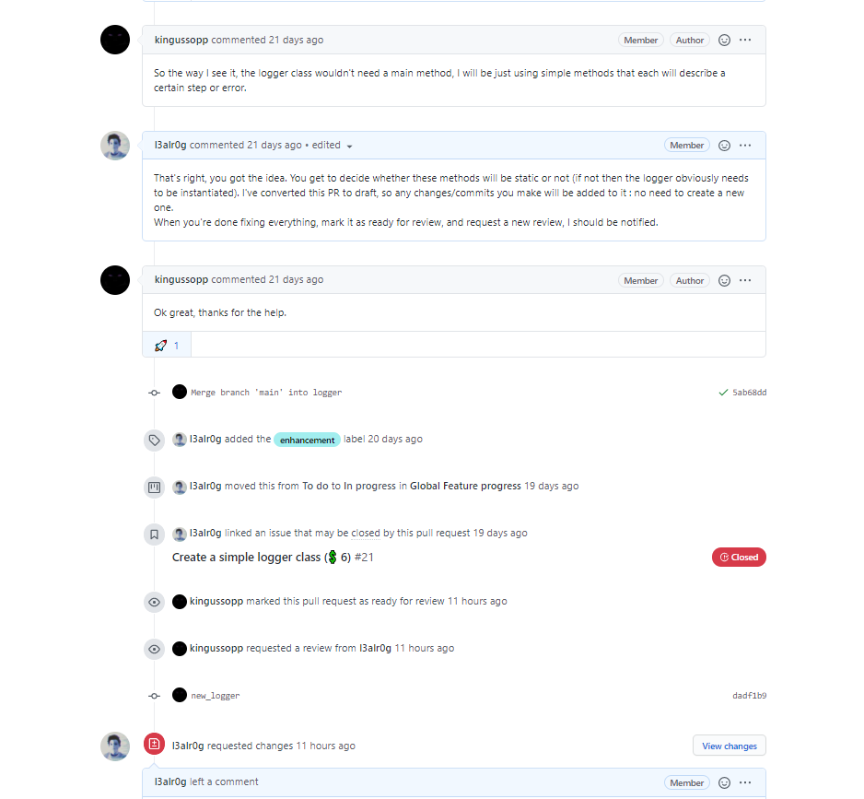
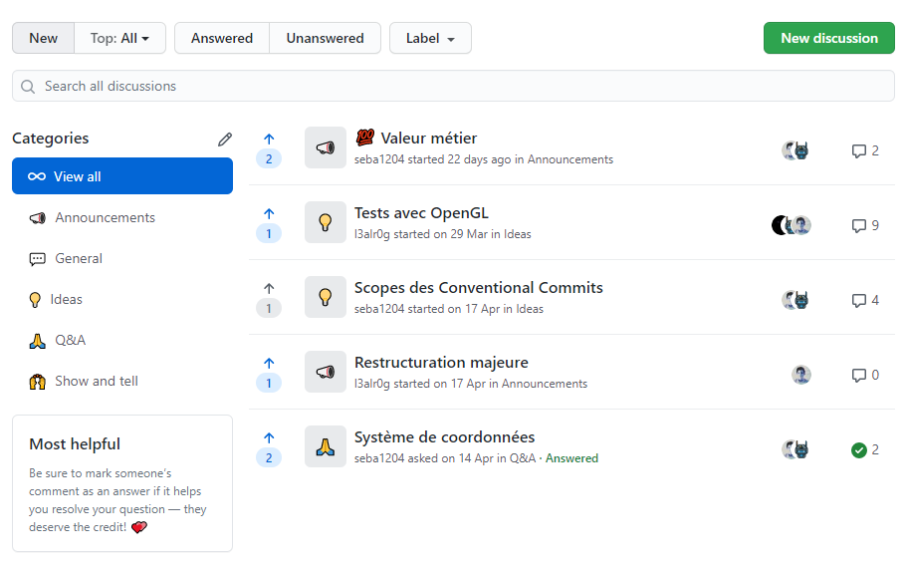
Organisation : discussions et pull requests

Slide 7
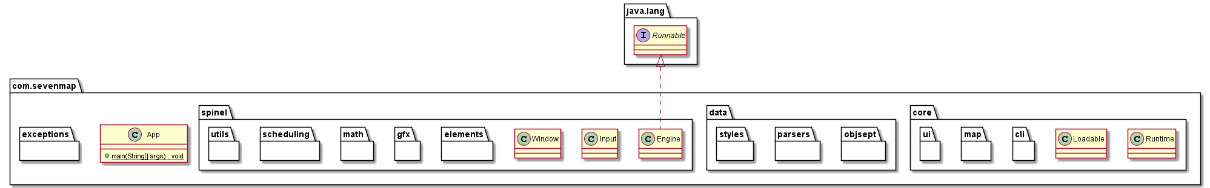
Architecture et conception :

Slide 8
Architecture et conception :

